Slide 1
홈페이지 구성 설명 (총 8P)
2~3번 슬라이드 : 메인 페이지
4번 슬라이드 : 회사소개>CEO메세지
5번 슬라이드 : 회사소개>비전
6번 슬라이드 : 회사소개>오시는 길
7번 슬라이드 : 서비스소개>예스코서비스
8번~11번 슬라이드 : 서비스소개>해충관리 솔루션
12번~16번 슬라이드 : 서비스소개>살균소독 솔루션
17번 슬라이드 : 무료견적/비교상담
※참고사이트 터미닉스 (https://terminixkorea.co.kr) 기능 중
‘무료견적/비교상담 바로가기’ 팝업 기능 미적용

Slide 2
방역소독 이미지 3컷 바뀌면서 나타나도록 적용
회사소개
서비스소개
무료견적/비교상담
YESCO
(영남방역공사)
35년 업력! 신뢰할 수 있는 해충 방제 기업
Business
해충관리·살균소독 토탈위생솔루션 기업 예스코
CEO 메시지
비전
적절한 이미지 바탕
적절한 이미지 바탕

Slide 3
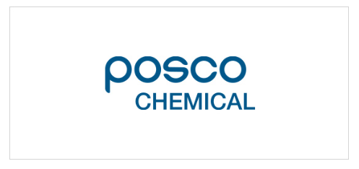
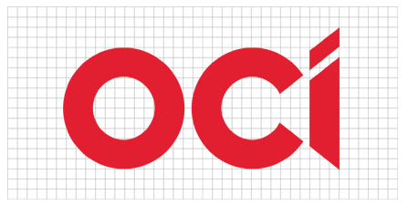
Solution
35여년 노하우로 최적의 맞춤 솔루션을 제안해 드립니다
계약서 작성
이미지 1컷
예스코
서비스
해충방제
이미지 1컷
more →
해충관리
솔루션
미립자 연무소독
이미지 1컷
more →
살균소독
솔루션
more →
Client
지역 주요 고객사와 함께 하고 있습니다.
YESCO(영남방역공사) 대표 송화수 ｜사업자등록번호 : 506-94-04686
경상북도 포항시 북구 환호공원길 15, B동 112호 (환호동) ｜Tel 054-242-7622 ｜ FAX : (054) 246-3266
(평일 10:00~18:00, 토요일 10:00~15:00, 일요일/공휴일 휴무)
yesco
대표전화 1533-8153
(영남방역공사)

Slide 4
yesco
회사소개
서비스소개
무료견적/비교상담
CEO 메세지
비 전
오시는 길
SINCE 1988
고객의 성공과 믿음이 곧 우리의 성공입니다!
예스코(영남방역)은 약 35년에 걸쳐 축적된
노하우를 보유하고 있는 토탈위생솔루션 기업입니다.
해충방제를 물론 바이러스 및 박테리아 등의 유해 미생물 제어를 통해
인간의 건강한 생활을 위협하는 모든 위해요소들을 효과적으로 제어하는
위생환경 시스템을 갖추고 있습니다
무엇보다 '고객의 성공과 믿음이 곧 우리의 성공이다’라는 신념으로
고객 최우선주의를 실천하기 위해 노력하고 있습니다.
예스코(영남방역)은 고객의 믿음을 바탕으로 한 지난 35년간의 경험과 노력 그대로
고객에게 최고의 서비스를 제공하기 위해 최선을 다하겠습니다.
예스코(영남방역공사) 대표 송 화 수

Slide 5
CEO 메세지
비 전
오시는 길
SINCE1988
고객과 함께!
내일의 행복한 생활환경을 만들어갑니다!
방역작업 이미지 1컷 삽입
고객의 믿음을
바탕으로한
경험과
방역작업 이미지 1컷 삽입
노력
이제 35여년에 걸쳐 축적된 노하우로
각종 질환을 일으킬 수 있는 생활 환경 저해 요소를 제거해
고객의 건강한 내일과
행복한 생활환경을 약속 드립니다.
방역작업 이미지 1컷 삽입
Hygienic
Healthy
Healthy
Happy

Slide 6
CEO 메세지
비 전
오시는 길
SINCE 1988
“고객의 안심과 함께 성장하는 YESCO(영남방역)”
구글지도 연동
YESCO(영남방역)
경북 포항시 북구 환호공원길 15
, B동 112호
큰 지도 보기
길찾기
경북 포항시 북구 환호공원길15, B동 112호
T. 1533-8153

Slide 7
yesco
회사소개
서비스소개
무료견적/비교상담
예스코 서비스
YESCO SERVICE
예스코 서비스
해충관리 솔루션
살균소독 솔루션
35여년의 업력! 정확한 상황판단!
계약서 작성 이미지 1컷
해충 방제사진 1컷
해충관리
solution
맞춤형 개선 컨설팅을 통해
효과적인 방제서비스를 제공합니다
살균소독
자세히 보기
solution
연무형 소독사진 1컷
환경부 인증을 받은 친환경 살균소독제로
서비스를 제공합니다
자세히 보기

Slide 8
해충관리 솔루션
PEST MANAGEMENT SOLUTION
예스코 서비스
해충관리 솔루션
살균소독 솔루션
맞춤 방제 컨설팅을 통해
효과적인 해충방제 서비스를 제공합니다.
STEP.01
STEP.02
STEP.03
STEP.04
외곽지역 방제소독 사진 1컷
〈
1단계
외곽지역
방제
service
시설 주변 지역 환경파악
외곽 및 건물 주변 방제서비스
비행해충 발생지역 제거
상담원 이미지
1컷
예스코 서비스를 비교견적 비교체험 해보세요
해충 때문에 고민이세요?
무료견적 비교상담 바로가기 →
지금 바로 ‘예스코＇와 상담하세요

Slide 9
해충관리 솔루션
PEST MANAGEMENT SOLUTION
예스코 서비스
해충관리 솔루션
살균소독 솔루션
맞춤 방제 컨설팅을 통해
효과적인 해충방제 서비스를 제공합니다.
STEP.01
STEP.02
STEP.03
STEP.04
건물 외곽 방제소독 사진 1컷
〈
〈
2단계
건물 인접지역
방제
service
건물시설 보완 컨설팅을 통한
실내 유입 경로 차단
실내 발생 시 국소지역 먹이제 처리
상담원 이미지
1컷
예스코 서비스를 비교견적 비교체험 해보세요
해충 때문에 고민이세요?
무료견적 비교상담 바로가기 →
지금 바로 ‘예스코＇와 상담하세요

Slide 10
해충관리 솔루션
PEST MANAGEMENT SOLUTION
예스코 서비스
해충관리 솔루션
살균소독 솔루션
맞춤 방제 컨설팅을 통해
효과적인 해충방제 서비스를 제공합니다.
STEP.01
STEP.02
STEP.03
STEP.04
실내 분무기 방제소독 사진 1컷
〈
〈
3단계
실내
방제
service
필요 시 실내 발생지역 내 국소적인 약체 처리
상담원 이미지
1컷
예스코 서비스를 비교견적 비교체험 해보세요
해충 때문에 고민이세요?
무료견적 비교상담 바로가기 →
지금 바로 ‘예스코＇와 상담하세요

Slide 11
해충관리 솔루션
PEST MANAGEMENT SOLUTION
예스코 서비스
해충관리 솔루션
살균소독 솔루션
맞춤 방제 컨설팅을 통해
효과적인 해충방제 서비스를 제공합니다.
STEP.01
STEP.02
STEP.03
STEP.04
방제점검 사진 1컷
〈
〈
4단계
지속적인
모니터링
정기적인 모니터링 서비스를 통해 실내 발생을 최소화
상담원 이미지
1컷
예스코 서비스를 비교견적 비교체험 해보세요
해충 때문에 고민이세요?
무료견적 비교상담 바로가기 →
지금 바로 ‘예스코＇와 상담하세요

Slide 12
살균소독 솔루션
STERILIZATION SOLUTION
예스코 서비스
해충관리 솔루션
살균소독 솔루션
환경부와 질병관리청의 승인을 받은
살균소독 약제로 지침을 준수한 안전한 서비스를 제공합니다.
보이는 해충부터 보이지 않는 세균까지, 인체에 안전한 살균소독 약제를 사용하여
99.9%의 빠르고 강력한 살균력으로 안심할 수 있는 깨끗한 환경을 제공하고 있습니다.
STEP.01
STEP.02
STEP.03
STEP.04
방호복 착용 상태에서 보호장갑 착용 사진 1컷
〈
1단계
사전
준비
ready
서비스 보호구, 복장, 장비, 약제 점검
살균소독 구역 점검
15번 시트 살균소독 솔루션
공통 삽입내용 반영
상담원 이미지
1컷
예스코 서비스를 비교견적 비교체험 해보세요
해충 때문에 고민이세요?
무료견적 비교상담 바로가기 →
지금 바로 ‘예스코＇와 상담하세요

Slide 13
살균소독 솔루션
STERILIZATION SOLUTION
예스코 서비스
해충관리 솔루션
살균소독 솔루션
환경부와 질병관리청의 승인을 받은
살균소독 약제로 지침을 준수한 안전한 서비스를 제공합니다.
보이는 해충부터 보이지 않는 세균까지, 인체에 안전한 살균소독 약제를 사용하여
99.9%의 빠르고 강력한 살균력으로 안심할 수 있는 깨끗한 환경을 제공하고 있습니다.
STEP.01
STEP.02
STEP.03
STEP.04
방호복/마스크 착용 상태에서 연무기 이용한 사무실 코로나 소독 사진 1컷
〈
〈
2단계
집기
살균
service
초미립 형태로 분사되어
컴퓨터, TV 등의 전자장비가 않은 곳도 살포 가능
15번 시트 살균소독 솔루션
공통 삽입내용 반영
상담원 이미지
1컷
예스코 서비스를 비교견적 비교체험 해보세요
해충 때문에 고민이세요?
무료견적 비교상담 바로가기 →
지금 바로 ‘예스코＇와 상담하세요

Slide 14
살균소독 솔루션
STERILIZATION SOLUTION
예스코 서비스
해충관리 솔루션
살균소독 솔루션
환경부와 질병관리청의 승인을 받은
살균소독 약제로 지침을 준수한 안전한 서비스를 제공합니다.
보이는 해충부터 보이지 않는 세균까지, 인체에 안전한 살균소독 약제를 사용하여
99.9%의 빠르고 강력한 살균력으로 안심할 수 있는 깨끗한 환경을 제공하고 있습니다.
STEP.01
STEP.02
STEP.03
STEP.04
ARS상담센터, 종교시설 또는 실내체육시설 등에 초미립 연무소독 사진 1컷
〈
〈
3단계
공간
살균
service
매우 미세한 입자를 공간에 살포해 별도의
청소가 필요없음
15번 시트 살균소독 솔루션
공통 삽입내용 반영
상담원 이미지
1컷
예스코 서비스를 비교견적 비교체험 해보세요
해충 때문에 고민이세요?
무료견적 비교상담 바로가기 →
지금 바로 ‘예스코＇와 상담하세요

Slide 15
살균소독 솔루션
STERILIZATION SOLUTION
예스코 서비스
해충관리 솔루션
살균소독 솔루션
환경부와 질병관리청의 승인을 받은
살균소독 약제로 지침을 준수한 안전한 서비스를 제공합니다.
보이는 해충부터 보이지 않는 세균까지, 인체에 안전한 살균소독 약제를 사용하여
99.9%의 빠르고 강력한 살균력으로 안심할 수 있는 깨끗한 환경을 제공하고 있습니다.
STEP.01
STEP.02
STEP.03
STEP.04
화장실/공용구역 방제소독 사진 1컷
〈
〈
4단계
화장실
살균
service
99.9%의 탁월한 살균력과 매우 높은 흡착력으로
세균이 많은 지역도 효과적으로 제어
15번 시트 살균소독 솔루션
공통 삽입내용 반영
상담원 이미지
1컷
예스코 서비스를 비교견적 비교체험 해보세요
해충 때문에 고민이세요?
무료견적 비교상담 바로가기 →
지금 바로 ‘예스코＇와 상담하세요

Slide 16
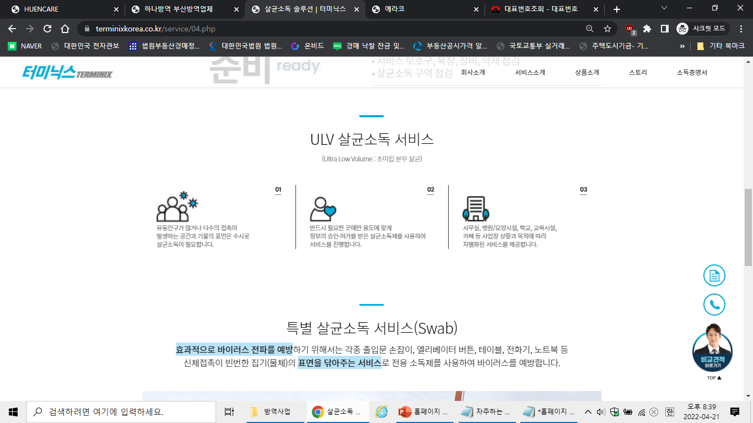
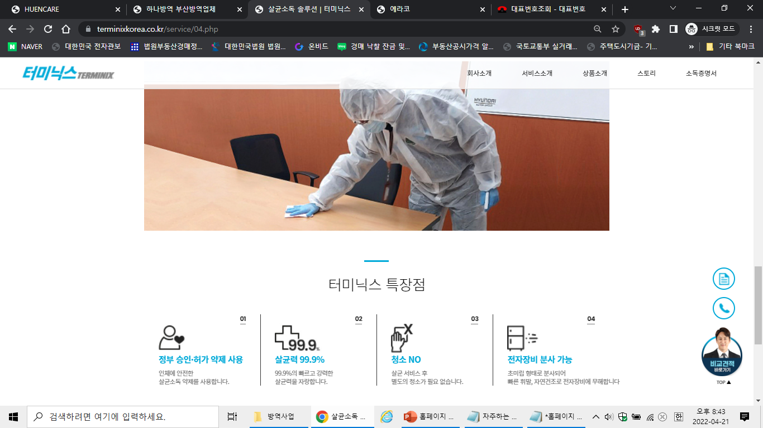
살균소독솔루션
공통 삽입내용
특장점

Slide 17

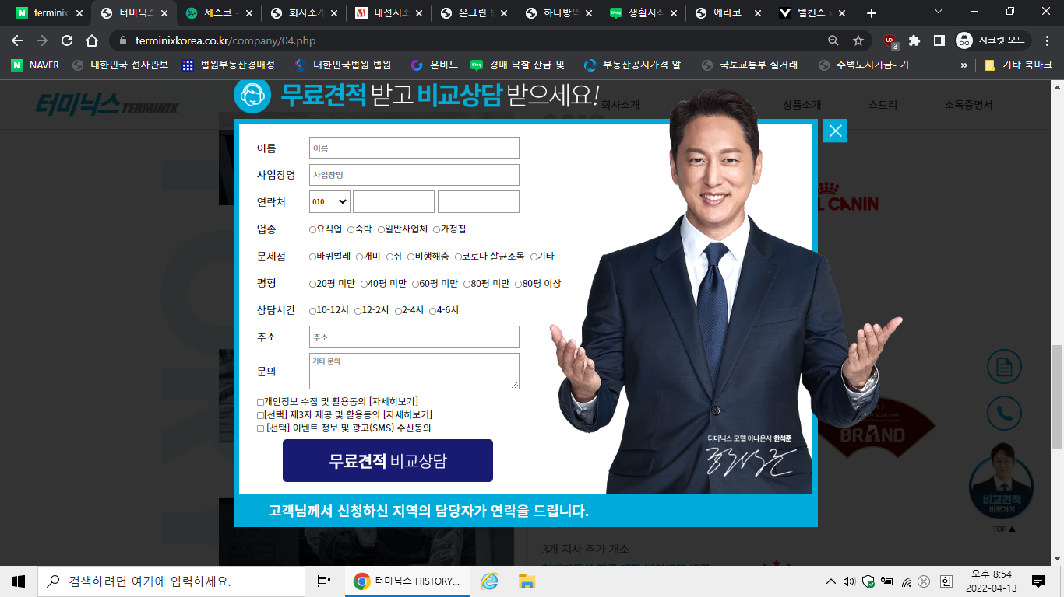
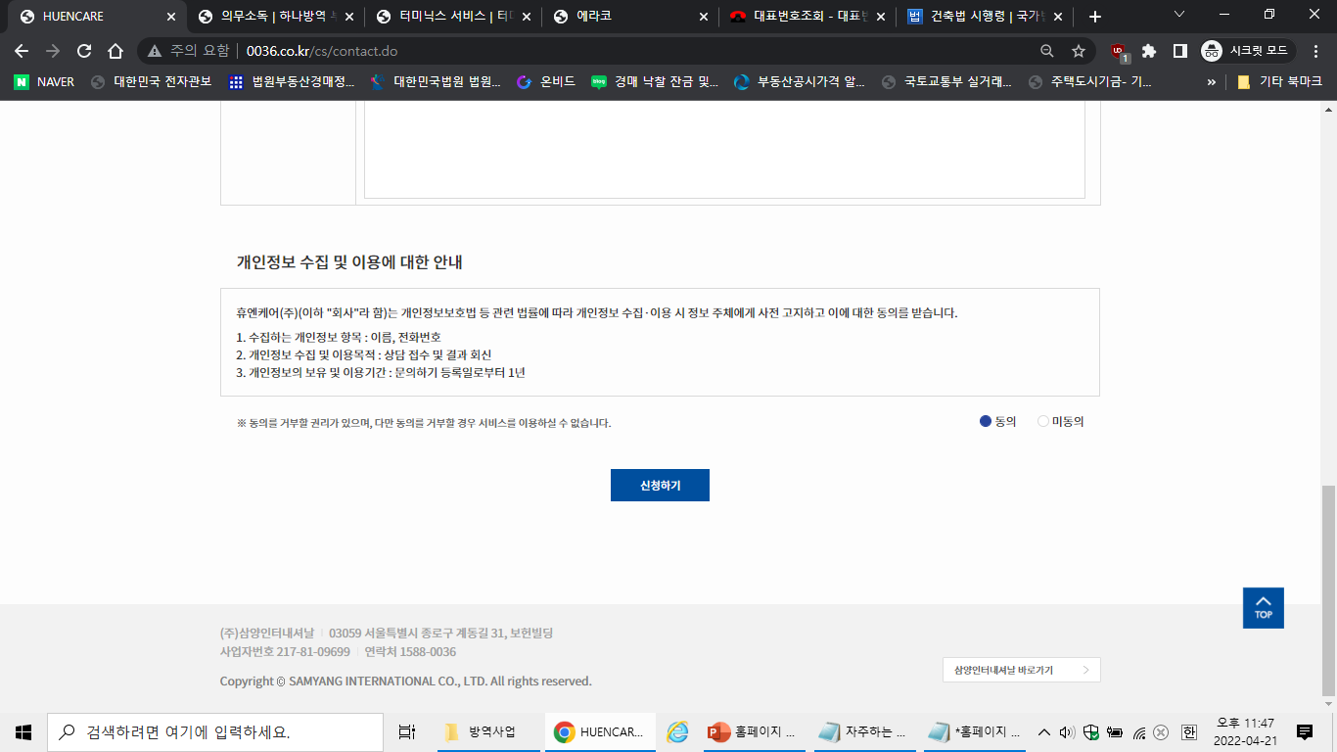
yesco
회사소개
서비스소개
무료견적/비교상담
무료견적/비교상담 받으세요!
상담원 이미지
○일반기업체(사무실,공장외) ○숙박/위락시설 ○교육시설(학교 외) ○운동/수련시설 ○의료시설 ○공동주택
신청하기

